Slide 1
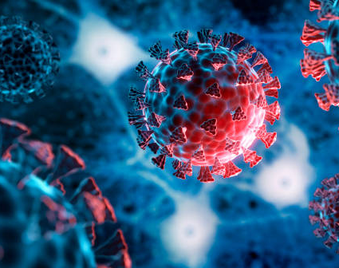
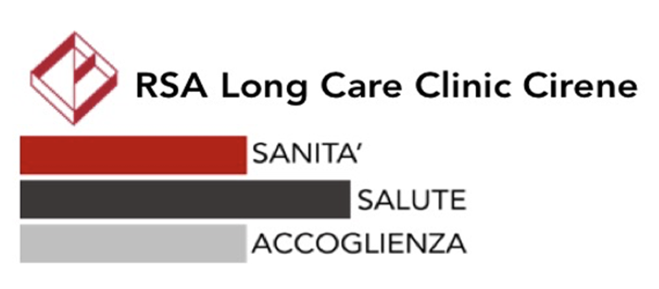
SARS 2 Covid 19
Questa sconosciuta
Il case history del
Long Care Clinic Cirene
Guido Palchetti
Quality & Risk Manager LCC Cirene

Slide 2

La tempesta
’’Perfetta’’
La tempesta sanitaria mondiale, emersa con la pandemia da virus Sars-Cov-2, esprime la quintessenza di una crisi ecologica e sanitaria convergenti, che ha colpito inesorabilmente tutti gli stati.
L’insorgenza di malattie caratterizzate da una virulenza estremamente veloce, tanto da non essere preventivate e quindi da non essere in nessun modo “arginate” da prodotti vaccinali, saranno a detta degli esperti sempre più possibili se non addirittura frequenti.
La SARS2-Covid 19 attraverso la sua caratteristica mutagena ha messo a dura prova i sistemi sanitari nazionali. Nel caso Italiano ha messo “in ginocchio” l’apparato pubblico costringendolo ad utilizzare le sue estensioni private accreditate (nella maggior parte dei casi) se non meramente autorizzate come “Valvola di sfogo” per quella parte di quarantena post critica che necessitava, nella maggior parte dei casi, di assistenza medica, infermieristica e di assistenza non legata all’utilizzo di respiratori automatici e/o di unità di terapia intensiva

Slide 3
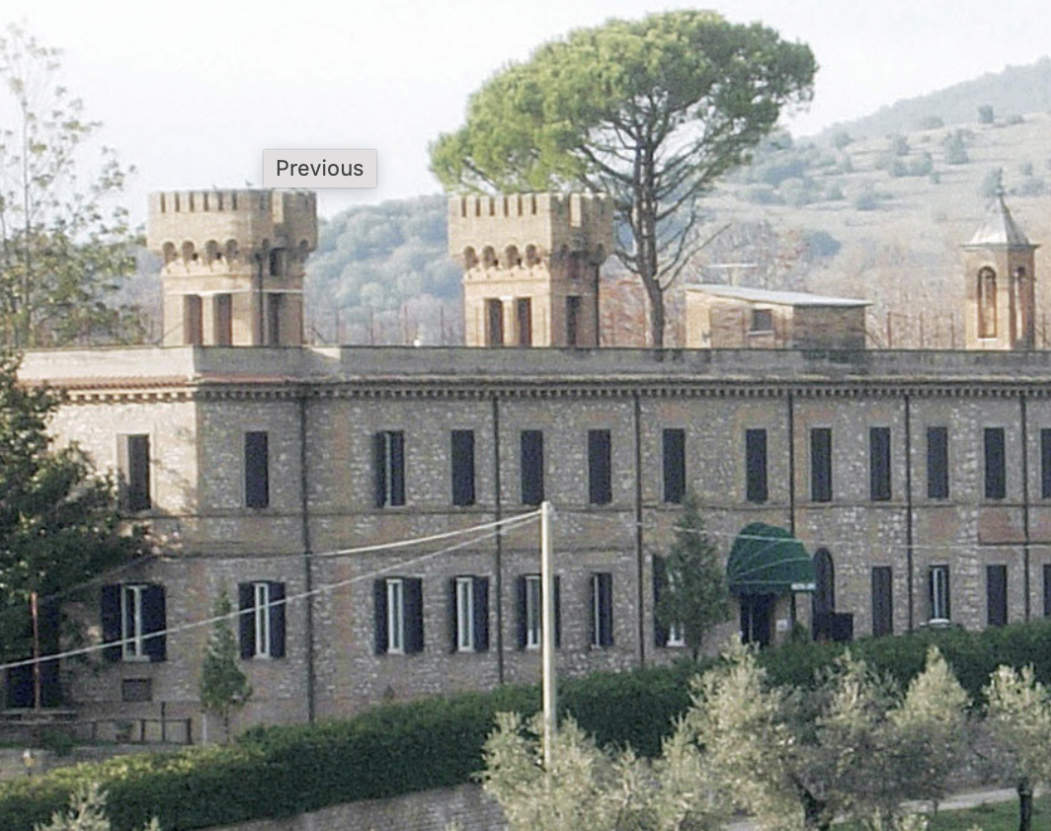
Una grande responsabilità
In questo contesto pandemico si colloca il Case History del Long Care Clinic Cirene che, come tutte le strutture sanitarie private ed accreditate ha messo a disposizione dell’autorità sanitaria regionale e quindi della ASL di Rieti la propria capacità recettiva proprio per le attività di quarantena.
Di qui l’essere individuata dalla ASL di Rieti come struttura in grado di poter assolvere tale compito con la trasformazione di una UO di RSA B in una nuova UO di RSA Estensiva COVID 19 per tutto il periodo pandemico.

Slide 4
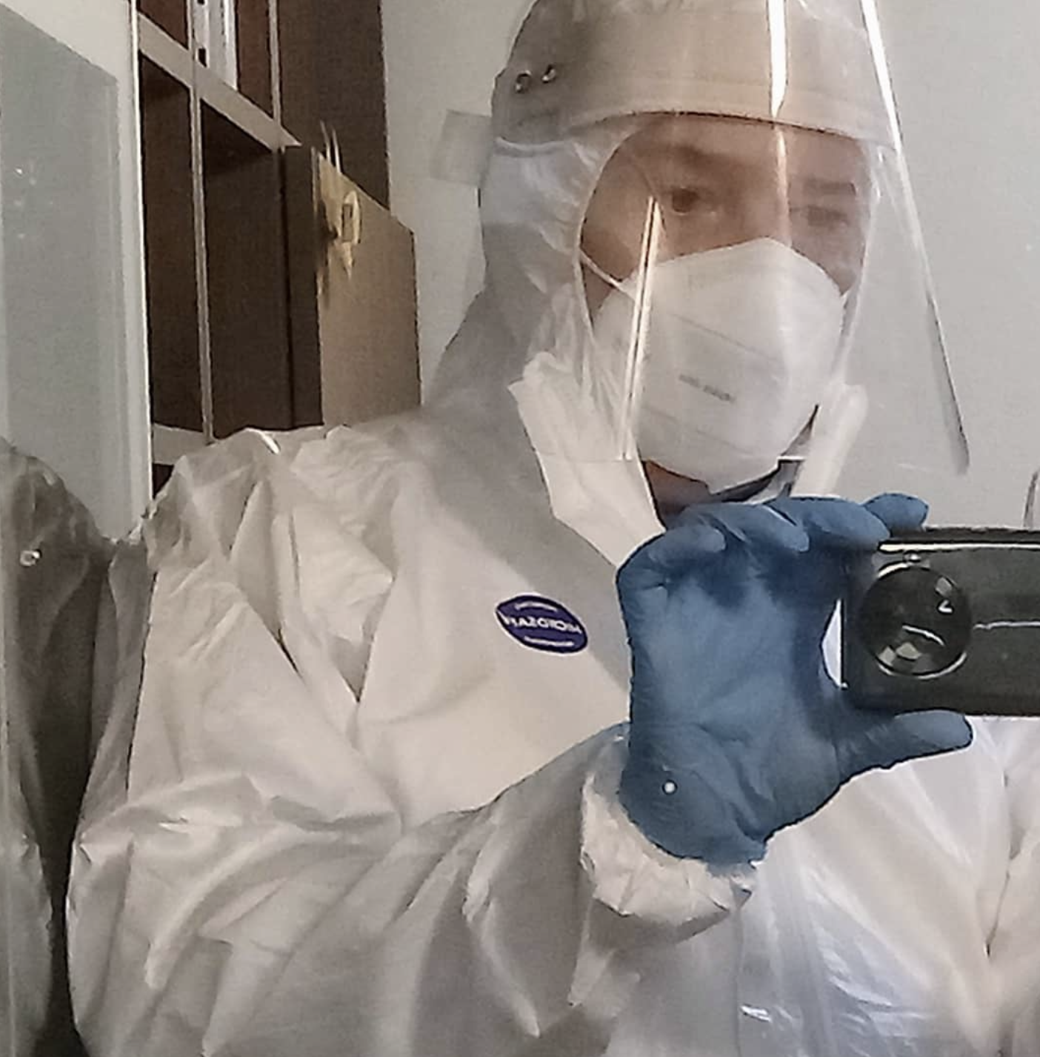
Un balzo in avanti della prevenzione come unico sistema di difesa
Le indicazioni OMS e del Mistero della Salute hanno comportato la necessità di sforzi economici superiori a quelli che una normale attività preventiva necessitasse in strutture hanno caratteristiche di residenzialità e non di clinica per far si che la prevenzione divenisse il primo (e forse unico) baluardo di difesa contro la SARS2-Covid 19
Questi sforzi hanno avuto come focus quello dell’utilizzo estensivo ed intensivo di DPI quali mascherine FFP2, visiere, guanti, calzari e camici monouso il tutto finalizzato alla prevenzione sia degli operatori che dei pazienti, a loro volta sottoposti all’utilizzo di «Cose» che non avrebbero, anche visto la loro età, mai utilizzato

Slide 5
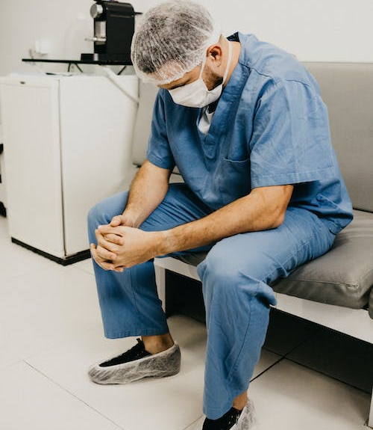
Il tempo...un Tiranno in caso di pandemia
Una corsa contro il tempo di 10 giorni dal momento dell’attivazione della RSA E Covid 19 per effettuare i trasferimenti dei pazienti negli altri moduli di RSA nel rispetto della motivazione di ingresso e rendere il Modulo disponibile per i ricoveri integrandolo con:
una area esterna per la vestizione del personale con tutti i DPI necessari;
una area interna per la svestizione del personale dotata di tutti i dispositivi di sanificazione post lavoro necessari;
l’approntamento, la formazione e l’utilizzo di linee guida specifiche al personale per i trattamento dei pazienti COVID 19;
l’isolamento completo del modulo con porte allarmate;
l’integrazione dei dispositivi per la sanificazione estensiva;
l’individuazione di una area esterna dedicata per lo smaltimento rifiuti speciali ad alto rischio contagio.
Una organizzazione dedicata

Slide 6
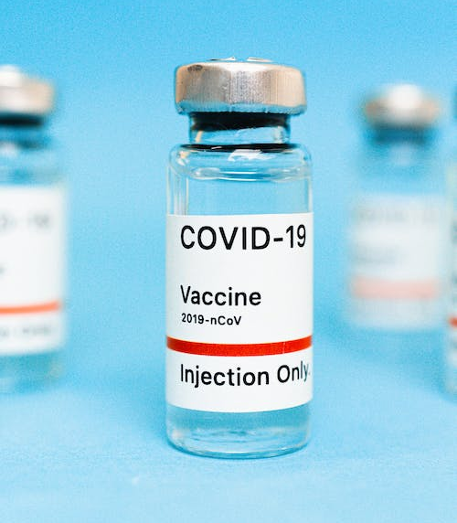
L’unica difesa disponibile «La Vaccinazione»
Tutto il personale della struttura e tutti i pazienti già ricoverati nei moduli di RSA di mantenimento A e B al momento dell’attivazione del modulo di RSA E Covid, e quelli ricoverati nel prosieguo sono stati sottoposti a tutto il ciclo tri-vaccinale promosso dal Ministero della Salute.
I dati hanno fatto emergere come la «Possibile» mortalità di fondo paventata sia stata pari a zero. Ovvero non ci sono stati casi registrati di pazienti o personale sottoposti al ciclo-trivaccinale deceduti per questa causa confortando appieno le indicazioni dell’OMS e dell’ISS come la vaccinazione, in qualsiasi delle sue modulazioni, sia stata insieme alla prevenzione l’unica «Difesa» sostenibile.
Vedi anche «Impatto della vaccinazione COVID-19 sul rischio di infezione da SARS-CoV-2 e successivo ricovero e decesso in Italia (27.12.2020 - 03.05.2021) Valutazione combinata dei dati dell’anagrafe nazionale vaccini e del sistema di sorveglianza integrata COVID-19 ISS-MINSALUTEN

Slide 7
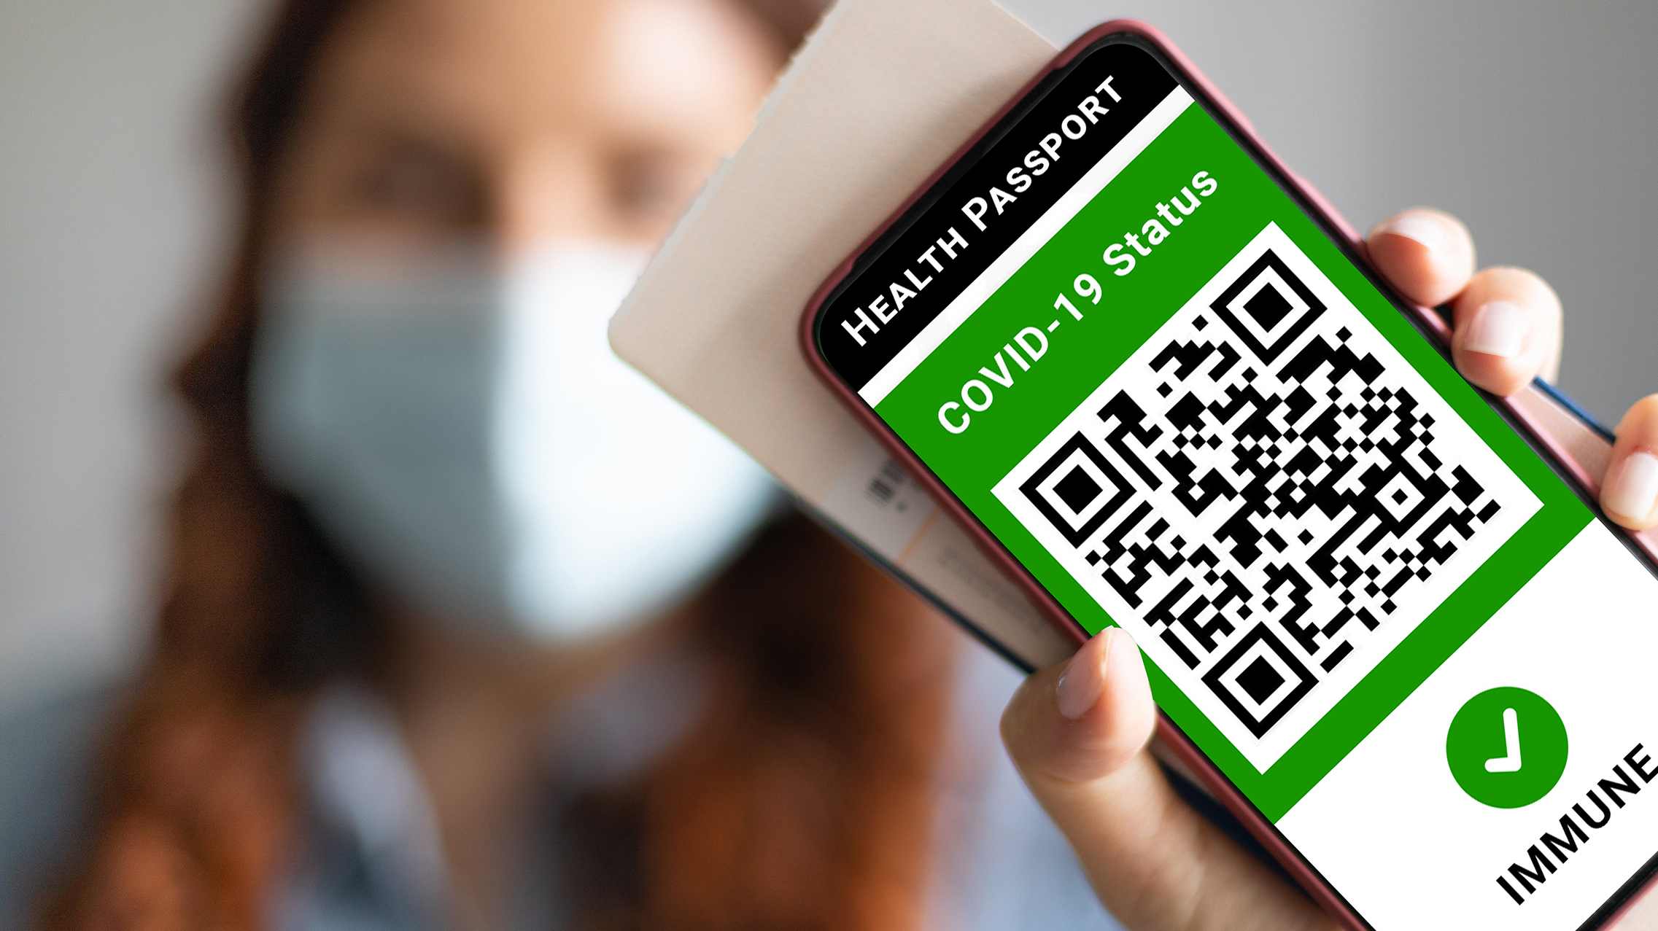
L’utilizzo della tecnologia «Di tutti i giorni» per il monitoraggio della vaccinazione come strumento di controllo.
Di grande ausilio è stato l’utilizzo di una tecnologia a basso costo quale quella delle APP e dei telefoni cellulari per il monitoraggio dello stato vaccinale del personale, dei fornitori e soprattutto dei familiari.
Quest’ultimi più provati per le restrizioni delle visite e quindi soggetti a controlli molto puntuali e precisi non solo per la loro sicurezza ma soprattutto per quella dei loro familiari ricoverati.

Slide 8
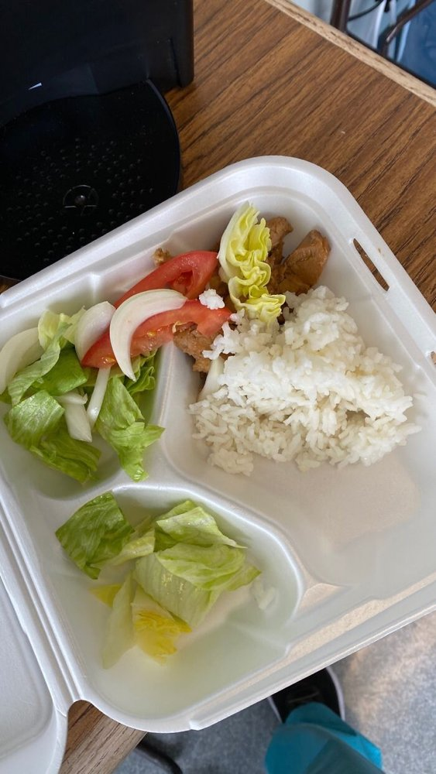
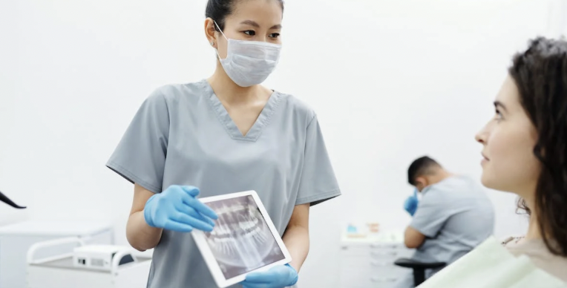


La quarantena.. come affrontarla e come migliorare la qualità della vita dei pazienti nel suo perdurare
Il tempo di quarantena, in una struttura sanitaria e per pazienti che attendono la sua sua fine, è stato uno degli elementi più critici da affrontare, sia per loro che per la Struttura. Per alleviare questo «Peso» abbiamo messo in essere modalità e strumenti che consentissero il più possibile di mantenere una «Qualità della vita» il più possibile sostenibile.
Abbiamo implementato la rete wireless interna per favorire l’utilizzo di connessioni wifi con le famiglie
Abbiamo messo a disposizione dei Ipad dedicati ai pazienti meno abili alla tecnologia per comunicare con i familiari
Abbiamo superato la chiusura obbligata della cucina interna utilizzando un catering esterno con prodotti biologici dei territori limitrofi a Km.0
Tutti questi interventi sono stati resi usufruibili anche agli altri pazienti della RSA e sono a tutt’oggi ancora in essere.

Slide 9
ANALISI EPIDEMIOLOGICA FINALE RSA E COVID
Ottobre 2020 – Maggio 2021
Questa esperienza i cui dati epidemiologici hanno rilevato un tasso di assolvimento del compito molto elevato è stata frutto dell’intensa attività di indirizzo e monitoraggio del Dipartimento di Igiene della ASL di Rieti che ha richiesto sia adeguamenti strutturali che organizzativi non poco significativi che hanno impattato anche sul resto della RSA che ha mantenuto aperti, per continuità anche altre due UO di Mantenimento A e Mantenimento B.

Slide 10
Andamento Ingresso Pazienti RSA COVID 19

Slide 11
Degenza media nella RSA E-COVID 19

Slide 12
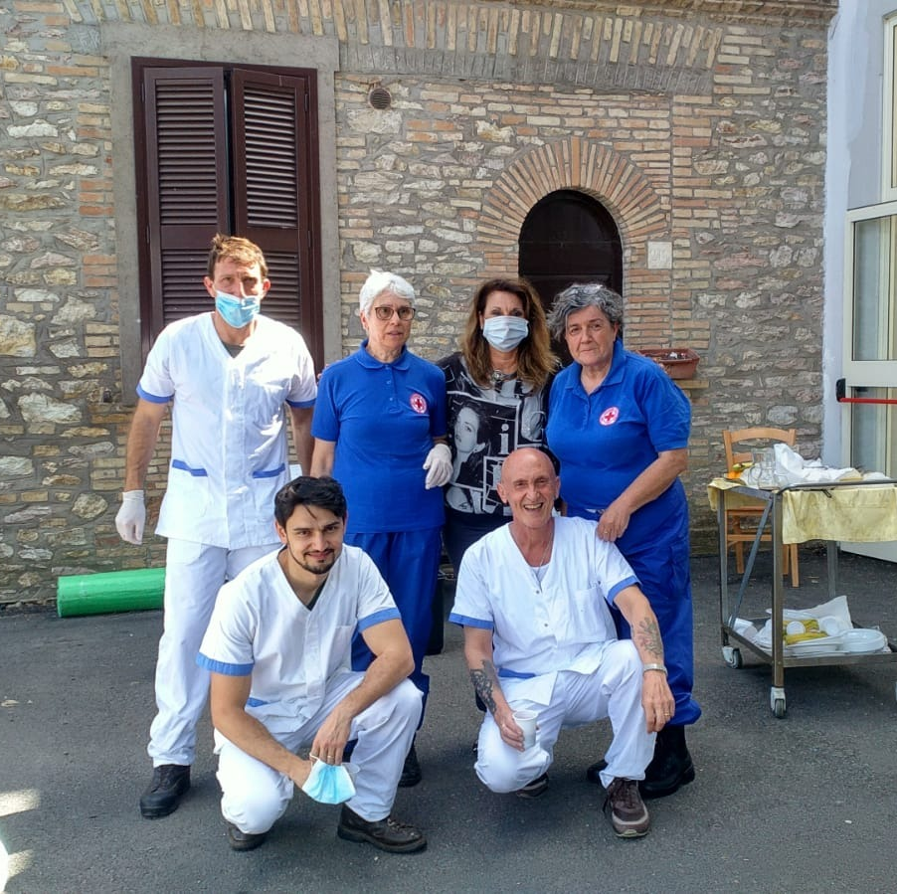
La partnership territoriale
ASL – LCC CIRENE
Il tutto non sarebbe stato possibile senza la collaborazione ed il lavoro di squadra tra i due management sanitari, quello della ASL di Rieti e quello del Long Care Clinic Cirene.
Collaborazione concretizzata dall’invio di DPI di prima emergenza, vaccinazioni on site, tamponi on site per la dimissione dei pazienti guariti, supporti tecnici per gli aspetti logistici di contenimento, verifiche di suporto.
Non va dimenticato il supporto delle comunicazioni pubblicate dal Ministero della Salute e dall’ISS e dalla ASL di Rieti in merito ad aspetti puntuali e non solo, sulle metodiche sanitarie, infermieristiche ed epidemiologiche necessarie per affrontare un qualche cosa che non si vedeva dai tempi dell’epidemia detta “Spagnola” e sicuramente sconosciuta alla maggior parte dell’entourage sanitario del terzo millennio

Slide 13


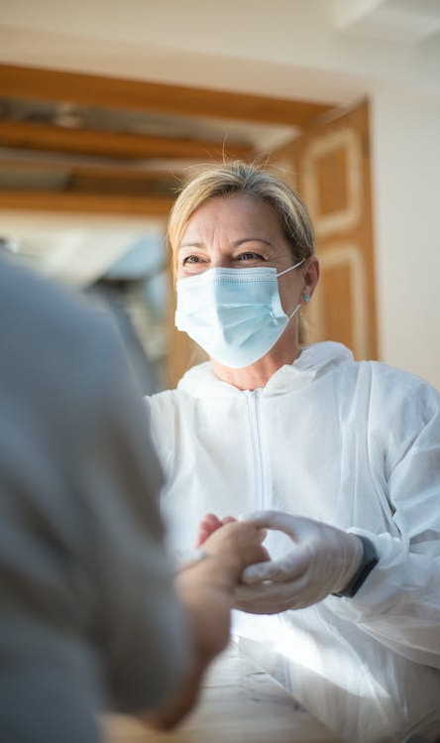
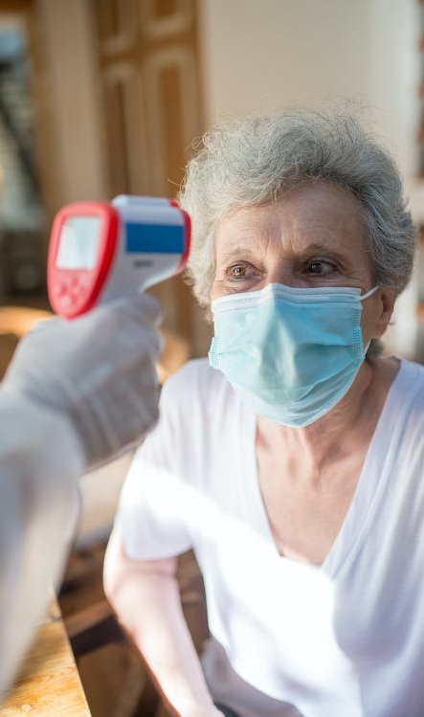
Grazie per averci fatto raccontare la nostra esperienza
Firmato il personale ed i pazienti del
Long Care Clinic Cirene

